Slide 1
Nakládání s veřejnými prostředky s péčí řádného hospodáře
Praha
27. Listopadu 2024

Slide 2


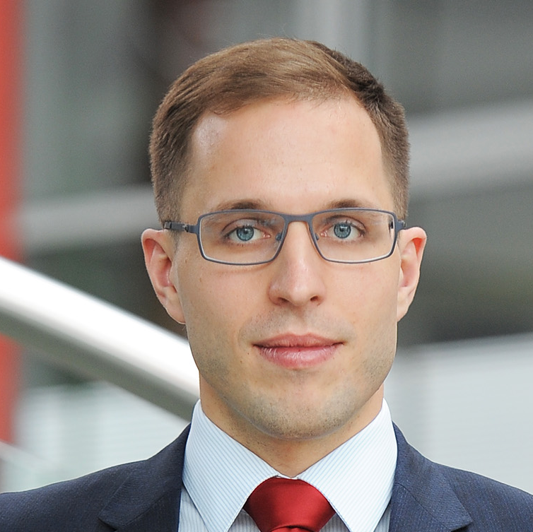
Tématem provází:
Martin Černý
Managing Associtate Deloitte Legal
Mobile: +420 774 142 468
E-mail: mcerny@deloittece.com

Slide 3
Právní úprava

Slide 4
Péče řádného hospodáře
Zákon o obcích
primární právní úprava s podpůrným použitím občanského zákoníku
majetek obce musí být využíván účelně a hospodárně v souladu s jejími zájmy a úkoly
povinnost pečovat o zachování a rozvoj majetku
porušením povinností není takové nakládání s majetkem obce, které sleduje jiný důležitý zájem obce, který je řádně odůvodněn
Občanský zákoník
člen voleného orgánu vykonává funkci s nezbytnou loajalitou i s potřebnými znalostmi a pečlivostí
nedbale jedná ten, kdo není této péče řádného hospodáře schopen, ač to musel zjistit při přijetí funkce nebo při jejím výkonu, a nevyvodí z toho pro sebe důsledky
Notes:
Obecně je třeba dodat, že povinnosti loajality, znalostí a pečlivosti zastupitele nezbavuje ani stranická příslušnost či zvolení za určitou volební stranu. Zastupitel se rozhoduje je zvolen primárně sám za sebe (byť na kandidátce určité strany) a jako takový by měl i jednat. Často se lze setkat s přijímáním usnesení „zastupitelstvo bere na vědomí, že….“. Podle obsahu takového usnesení je třeba posoudit, zda zastupitelé skutečně byli seznámeni s nějakým dokumentem nebo zda hlasují o předložených informacích.

Slide 5
Péče řádného hospodáře
Kritéria nakládání s finančními prostředky
prostředky je třeba využívat (§ 2 zákona o finanční kontrole):
hospodárně – co nejméně prostředků?
efektivně – co nejvyšší možný rozsah, kvalita a přínos pro úkoly obce
účelně – co nejvyšší míra dosažení cílů
Jak s prostředky hospodařit
ekonomická hlediska nejsou nejdůležitější
odchylku od tržních cen je třeba odůvodnit.
zveřejnění záměru u prodeje, směny, darování, pronájmu, pachtu či výpůjčky nemovité věci

Slide 6
Odpovědnost a její důsledky
Střet zájmů
v krajním případě neplatnost přijímaného aktu (například územní plán)
Hmotná odpovědnost
postupuje se podle zákoníku práce
škoda způsobená z nedbalosti v souvislosti s výkonem funkce se nahrazuje do výše 4,5násobku průměrného výdělku (neuplatní se pro úmyslné škody)
Trestní odpovědnost
typicky zpronevěra podvod (účetní, daňový či dotační), porušování povinností při správě cizího majetku
pouze 14 % nahlášených případů končí před soudem, z toho polovina skončí shledáním viny
Notes:
Střet zájmů může vést v extrémních případech i ke zrušení přijímaného aktu pro nezákonnost (např. územního plánu, při zatajení informací o střetu zájmu, které by jednak vedly k jeho nevydání; NSS sp. zn. 1 Ao 2/2010). Obecně je třeba pamatovat na to, že střet zájmů je třeba oznámit na jednání zastupitelstva. Neoznámení má v běžných případech přestupkovou rovinu = pokuta od 1 000 Kč do 50 000 Kč.
Fenomén poslední doby v oblasti daní. Jde o situace, kdy daňový subjekt využije legálního prostředku v rozporu s jeho smyslem a účelem. Například konstrukce korporátních struktur pouze za účelem získání daňové výhody. Konstatování zneužití práva obcí může mít hmotné či trestněprávní důsledky. Z naší praxe víme, že je velice důležité zdokladovat celou transakci a shromažďovat důkazy pro případ, že se finanční úřad rozhodne dodatečně zkoumat některé daňové povinnosti. Přestože má finanční úřad primární důkazní břemeno, často je to daňový subjekt, kdo musí prokazovat, že právo nezneužil.
Zastupitel podle § 79 zákona o obcích odpovídá stejně jako zaměstnanec. Škoda způsobená z nedbalosti v souvislosti s výkonem funkce může dosahuje maximálně 4,5násobku průměrného výdělku. Zjišťování průměrného výdělku se také provede podle zákoníku práce.
Například: Zpronevěra (§ 206), Podvod (úvěrové, daňové, dotační…) (§ 211–212), Porušování povinností při správě cizího majetku (§ 220), Sjednání výhody při zadání veřejné zakázky, při veřejné soutěži a veřejné dražbě (§ 256), Pletichy při zadání veřejné zakázky a při veřejné soutěži (§ 257), Pletichy proti veřejné dražbě (§ 258), Zneužití informace a postavení v obchodním styku (§ 255), Zneužití pravomoci úřední osoby (§ 329), Maření úkonů úřední osoby z nedbalosti (§ 330).
Podle statistiky Nejvyššího státního zastupitelství za roky 2013-2017 je pravděpodobnější, že na zastupitele podá trestní oznámení fyzická osoba.. Pokud jste starosta (hejtman), je pravděpodobnost vůbec nejvyšší. Trestní oznámení na tyto funkcionáře tvoří 56 % všech trestních oznámení na volené funkcionáře. Zastupitelé pak tvoří 12 %. U soudu končí jen necelých 14 %, z toho jen 49 % končí shledáním viny (Analýza trestné činnosti volených funkcionářů územních samosprávných celků)

Slide 7
Praktické příklady

Slide 8
Veřejná podpora
Veřejná podpora
přímé či nepřímé poskytnutí výhody z veřejných rozpočtů, např. i účelová infrastruktura
časté obcházení pravidel
Zneužití práva
využití zákonného postupu v rozporu s jeho smyslem a účelem
Judikatura ve věci odpovědnosti
rozsudek 21 Cdo 2057/2053 ve věci Národního divadla
Notes:
Podmínkou podpory je ovlivnění veřejných rozpočtů. Může jít o výdaj (přímo) nebo to, že se příjmová stránka rozpočtu nerozšíří (nepřímo). Podnikem pak může být jakákoliv entita, lhostejno, zda soukromá nebo „veřejná“ (ovládaná městem/obcí), která provozuje ekonomickou činnosti. To, zda tak činí za účelem zisku nebo neziskově, nehraje roli. Ke zvýhodnění dochází už tehdy, kdy podpora snižuje náklady, které by musel příjemce za běžného fungování nést ze svého rozpočtu. Selektivní podpora je pak taková, která není aplikována vůči všem stejně. Další klíčovou podmínkou je narušení hospodářské soutěže (posílení postavení příjemce vůči jeho konkurentům). Pokud je o ovlivnění obchodu mezi členskými státy EU, nehraje roli výše podpory.
Podpora de minimis je vymezena za 300 000 EUR za období předchozích tří let.
Obecně je dobré říci, že většina lokálních projektů financovaných obcemi nepředstavuje veřejnou podporu. Může jít o regionální muzea, malé plavecké bazény pro místní obyvatele, kulturní akce nebo zařízení, podporu malých vysokých škol (poboček), divadelní produkce, financování městského domu, podporu minorit a jejich kulturních akcí, prodej městských bytů stávajícím nájemníkům apod.

Slide 9
Deloitte označuje jednu či více společností globální sítě členských společností Deloitte Touche Tohmatsu Limited („DTTL“) a jejich dceřiné a přidružené subjekty (souhrnně „organizace Deloitte“). Společnost DTTL (rovněž označovaná jako „Deloitte Global“) a každá z jejích členských společností a jejich přidružených subjektů je samostatným a nezávislým právním subjektem, který není oprávněn zavazovat nebo přijímat závazky za jinou z těchto členských společností a jejich přidružených subjektů ve vztahu k třetím stranám. Společnost DTTL a každá členská společnost a přidružený subjekt nese odpovědnost pouze za své vlastní jednání či pochybení, nikoli za jednání či pochybení jiných členských společností či přidružených subjektů. Společnost DTTL služby klientům neposkytuje. Více informací najdete na adrese www.deloitte.com/about.
Deloitte Legal s.r.o., advokátní kancelář je advokátní kanceláří Deloitte Legal v České republice. Deloitte Legal označuje advokátní kanceláře členských subjektů společnosti DTTL a jejich přidružených subjektů, které poskytují právní služby. Přesná povaha těchto vztahů a poskytování právních služeb se liší podle jurisdikce tak, aby umožňovaly soulad s místními právními a profesními předpisy. Každá advokátní kancelář Deloitte Legal je právně samostatná a nezávislá a nemůže zavazovat žádnou jinou advokátní kancelář Deloitte Legal. Každá advokátní kancelář Deloitte Legal nese odpovědnost pouze za své vlastní jednání a opomenutí, nikoli za jednání a opomenutí jiných advokátních kanceláří Deloitte Legal. Z právních, regulatorních a dalších důvodů některé členské společnosti a jejich přidružené subjekty právní služby neposkytují ani nepůsobí pod značkou Deloitte Legal.
Společnost Deloitte je předním poskytovatelem služeb v oblasti auditu a jiných ověřovacích služeb, daňového a právního poradenství, podnikového a finančního poradenství a poradenství v oblasti rizik, které využívá téměř 90 % společností umístěných v žebříčku Fortune Global 500® a tisíce dalších soukromých společností. Naši odborníci dosahují měřitelných a spolehlivých výsledků, které pomáhají posílit důvěru veřejnosti v kapitálové trhy, umožňují klientům transformovat se a prosperovat a ukazují cestu k silnější ekonomice, spravedlivější společnosti a udržitelnému rozvoji. Deloitte čerpá ze své více než 175leté historie a působí ve více než 150 zemích a regionech. Chcete-li se dozvědět více o způsobu, jakým více než 450 000 odborníků Deloitte na celém světě dělá věci, které mají smysl, navštivte www.deloitte.com.
Toto sdělení obsahuje pouze obecné informace a společnost Deloitte Touche Tohmatsu Limited („DTTL“) ani žádná z členských společností její globální sítě či jejich přidružených subjektů (souhrnně „organizace Deloitte“) jejím prostřednictvím neposkytuje odborné rady ani služby. Přijetí jakéhokoliv rozhodnutí či jednání, které může mít dopad na vaše finance či podnikání, byste měli konzultovat s kvalifikovaným odborným poradcem.
Nejsou poskytována žádná prohlášení, záruky ani závazky (výslovně ani konkludentně) ohledně přesnosti nebo úplnosti informací v tomto sdělení a společnost DTTL, její členské společnosti, přidružené subjekty, zaměstnanci ani zástupci nenesou odpovědnost za jakékoliv ztráty nebo škody vzniklé přímo nebo nepřímo v důsledku spolehnutí se na toto sdělení jakoukoli osobou. Společnost DTTL, její členské společnosti a jejich spřízněné subjekty jsou samostatnými a nezávislými právními subjekty.
© 2024 Pro více informací kontaktujte Deloitte Česká republika.

